Slide 1



Slide 2


青年烟雾病合并脑出血术后多重感染肺炎及脑脓肿的病例

Slide 3

● 病例简介
摘要
1.独特性：青年烟雾病患者脑出血术后出现多灶性脑梗死、脑脓肿及多重感染肺炎，涉及真菌、细菌多重耐药菌感染
2.背景：31岁青年男性，有2型糖尿病病史，因突发意识不清、发热入院，确诊烟雾病、多灶性脑出血术后，继发脑脓肿、多重感染肺炎、急性呼吸窘迫综合征等，通过多轮抗感染方案调整

Slide 4
● 患者基础信息
1.人口学信息：年龄：31岁；性别：男；职业：不详；居住地：江苏省
2.主诉：突发意识不清2周余，发热1周。
就诊与治疗概况
2025年11月10日当地医院急诊（头颅CT示脑出血，CTA提示烟雾病相关血管异常），行内镜下脑血肿引流术等，术后出现高热、肺部感染，予多种抗生素治疗；2025年11月25日转入本院，继续抗感染及对症支持治疗。
3.既往史：慢性病：2型糖尿病（二甲双胍控制，血糖控制不佳）；
手术史：2025年11月10日外院行内镜下脑血肿引流术+脑室外引流[EVD]装置置入术+硬脑膜补片修补术+颅骨修补术+颅压监护探极置入术；
输血史：有输血史（次数、时间及血制品类型不详）；
无过敏史、家族遗传病史；无特殊生活方式相关记录

Slide 5
● 入院后检查
1.体格检查：
生命体征：T：38.4℃，P：148次/分，R：15次/分，BP：143/82mmHg，MEWS：4分
系统查体：神志昏迷，GCS 4-T-4；气管切开接呼吸机辅助通气；双侧瞳孔不等大，左3.5mm，右2mm，对光反射迟钝；左侧肢体可少量活动，右侧肢体肌力0级；双肺呼吸音粗，可闻及散在干湿啰音；右下肢巴氏征阳性；留置胃管、导尿管，腰大池引流中。
2.辅助检查：
两肺炎症，双肺多发磨玻璃小结节（考虑炎性灶可能），气管插管中，甲状腺右叶低密度影。

Slide 6
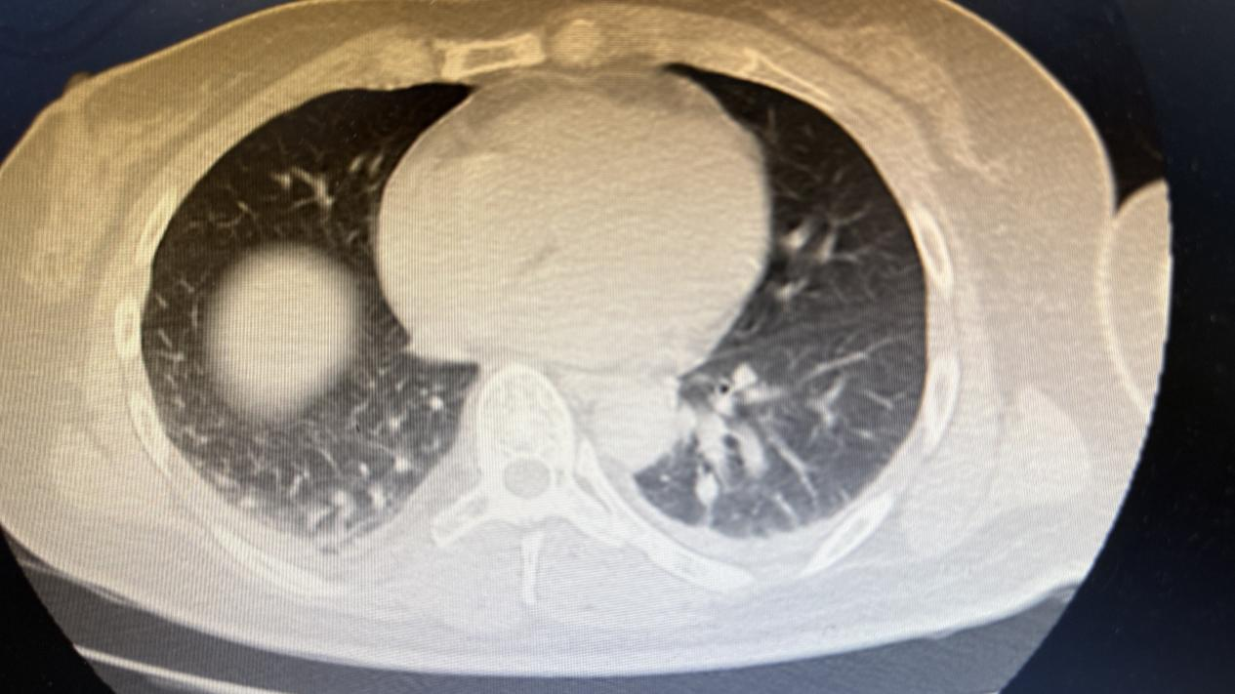
● 入院后检查
3.影像学检查：

Slide 7
● 诊断评估
诊断评估
1.初步诊断：①中枢神经系统感染；②多灶性脑出血术后；③烟雾病；④重症肺炎；⑤急性呼吸窘迫综合征；⑥电解质紊乱；⑦2型糖尿病伴血糖控制不佳；⑧低蛋白血症；⑨中度贫血；⑩气管造口状态
2.诊断依据：- 头颅CTA提示烟雾病相关血管异常，脑出血术后影像学改变；
- 头颅MR增强提示颅内多发异常强化灶，腰穿示脑脊液白细胞高，符合脑脓肿、中枢神经系统感染表现；
- 胸部CT提示两肺炎症，伴急性呼吸窘迫综合征表现；
- 痰培养提示热带念珠菌、多噬伯克霍尔德氏菌感染，普通培养+鉴定提示鲍曼不动杆菌；
- 血常规提示中度贫血、低蛋白血症；肝功能检查提示异常；
- 既往2型糖尿病病史，血糖控制不佳。
3.鉴别诊断：- 排除病毒性脑炎：脑脊液及病原学检测无病毒感染证据，故排除；
- 排除肺部真菌感染：虽痰培养有热带念珠菌，但主要感染为细菌，且抗感染治疗后肺部炎症改善，故不考虑单纯真菌感染。

Slide 8
● 治疗过程
1.药物：- 头孢唑林：抗感染（外院初期使用）；
- 头孢噻肟他唑巴坦：抗感染（外院使用，后续调整）；
- 头孢曲松：抗感染（外院使用，后续调整）；
- 美罗培南：0.5g ivgtt q8h（联合舒巴坦使用，抗感染）；
- 左氧氟沙星：抗感染（外院使用，后续调整）；
- 舒巴坦：3g ivgtt q8h（联合美罗培南抗感染）；
- 万古霉素：1g ivgtt q12h（加用抗感染，针对革兰氏阳性菌）；
- 依拉环素：50mg ivgtt q12h（抗感染，调整后使用，体温平稳）；
- 镇痛镇静、护胃、抗炎、循环支持、营养支持药物（对症支持治疗）；
- 降糖药物：控制血糖（针对2型糖尿病）。
2.手术：- 内镜下脑血肿引流术+脑室外引流[EVD]装置置入术+硬脑膜补片修补术+颅骨修补术+颅压监护探极置入术：2025年11月10日（外院）；
- 气管切开：外院（因肺部感染严重，畅通呼吸道）；
- 腰大池引流：入院后（持续引流，针对中枢神经系统感染）；
- 腰穿：入院后（脑脊液送检）。

Slide 9
● 治疗过程
3.微生物/病理结果：- 痰培养（外院）：热带念珠菌、多噬伯克霍尔德氏菌；
- 普通培养+鉴定（2025-12-01）：鲍曼不动杆菌；
- 脑脊液常规（2025-12-03）：白细胞1x10^6/L，红细胞1x10^6/L，潘氏试验弱阳性(±)；
- 脑脊液生化（2025-12-03）：脑脊液糖6.70mmol/L↑，脑脊液氯135mmol/L↑，脑脊液蛋白707mg/L↑。
4.方案调整：- 抗感染方案调整：头孢唑林→头孢噻肟他唑巴坦→头孢曲松→美罗培南→左氧氟沙星→美罗培南+舒巴坦→万古霉素→依拉环素（根据感染控制情况及病原学结果多次调整，最终依拉环素使用后体温平稳）；
- 营养支持调整：鼻饲肠内营养（康全力）增至50ml/h，减少灭菌注射用水至20ml/h（胃肠道功能增强后调整）；
- 呼吸支持调整：呼吸机辅助通气→脱机训练（2025-12-02开始，脱机后一般情况可）。
5.指标追踪：- 体温：入院时38.4℃，使用依拉环素后体温平稳；
- 炎症标志物：2025-12-01全血C反应蛋白31.42mg/L↑，血清淀粉样蛋白A63.67mg/L↑，治疗后下降；PCT 0.62；
- 血常规（2025-12-01）：白细胞计数6.85x10^9/L，中性粒细胞% 74.9%，红细胞计数2.92x10^12/L↓，血红蛋白76g/L↓（贫血改善不明显，需后续干预）；
- 血糖：入院后存在波动，调整降糖方案后逐渐稳定；
- 电解质：入院后紊乱，对症治疗后恢复稳定。

Slide 10
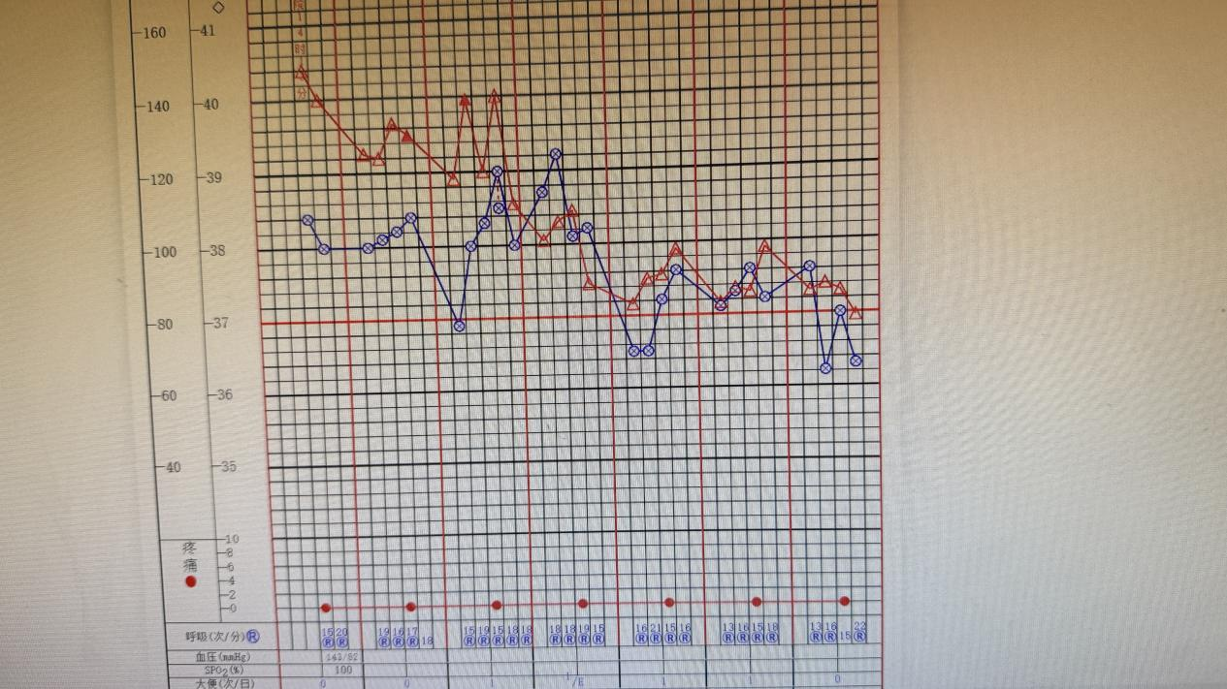
● 治疗过程
3.时间轴记录:(折线图)
2025-12-01开始使用依拉环素抗感染后，体温逐渐平稳，炎症标志物PCT及C反应蛋白呈下降趋势，提示抗感染治疗有效

Slide 11

● 诊疗体会
1.疗效评价：患者经多轮抗感染方案调整、颅内引流及对症支持治疗后，体温平稳，生命体征稳定，电解质和血糖稳定，成功脱机，病情好转转出ICU，达到临床有效控制标准；治疗过程中未出现严重药物不良反应及手术相关并发症，安全性可控。
2.局限性：- 糖尿病血糖控制不佳，增加了感染风险及治疗难度；
- 早期抗感染方案缺乏精准病原学指导，导致多次调整，延误最佳治疗时机。
3.结论：烟雾病合并脑出血术后患者易发生多重感染及颅内并发症，需严格控制基础疾病（如糖尿病），尽早完善病原学检测以指导精准抗感染治疗，同时加强颅内压管理及呼吸支持，可改善患者预后。

Slide 12
感谢观看
敬请指导

